Slide 1
Реновация промышленных зон.
Новые возможности развития города.
ПАРФЕНОВА ОЛЬГА ЮРЬЕВНА,
директор департамента городской экономической политики Администрации города Омска

Slide 2
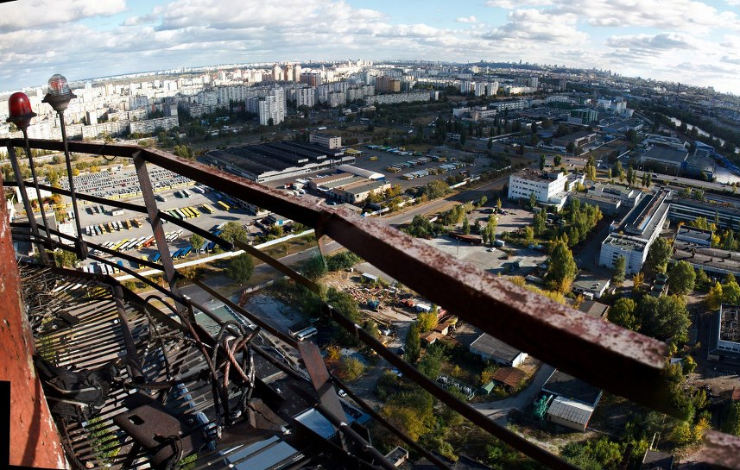
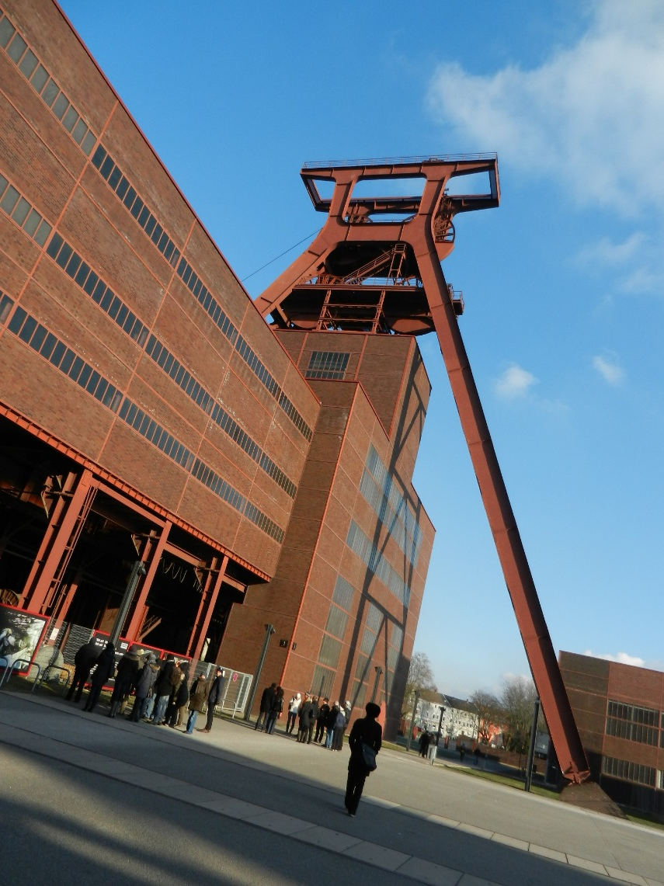
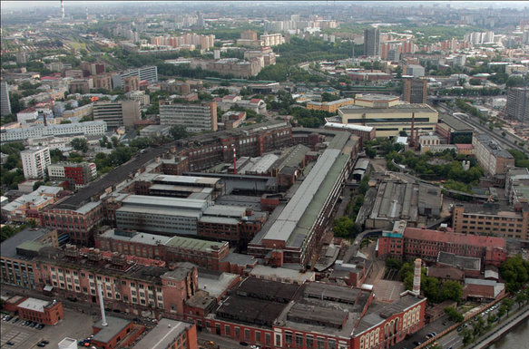
ТЕРРИТОРИИ БЫВШИХ ПРОМЫШЛЕННЫХ ПРЕДПРИЯТИЙ

Slide 3
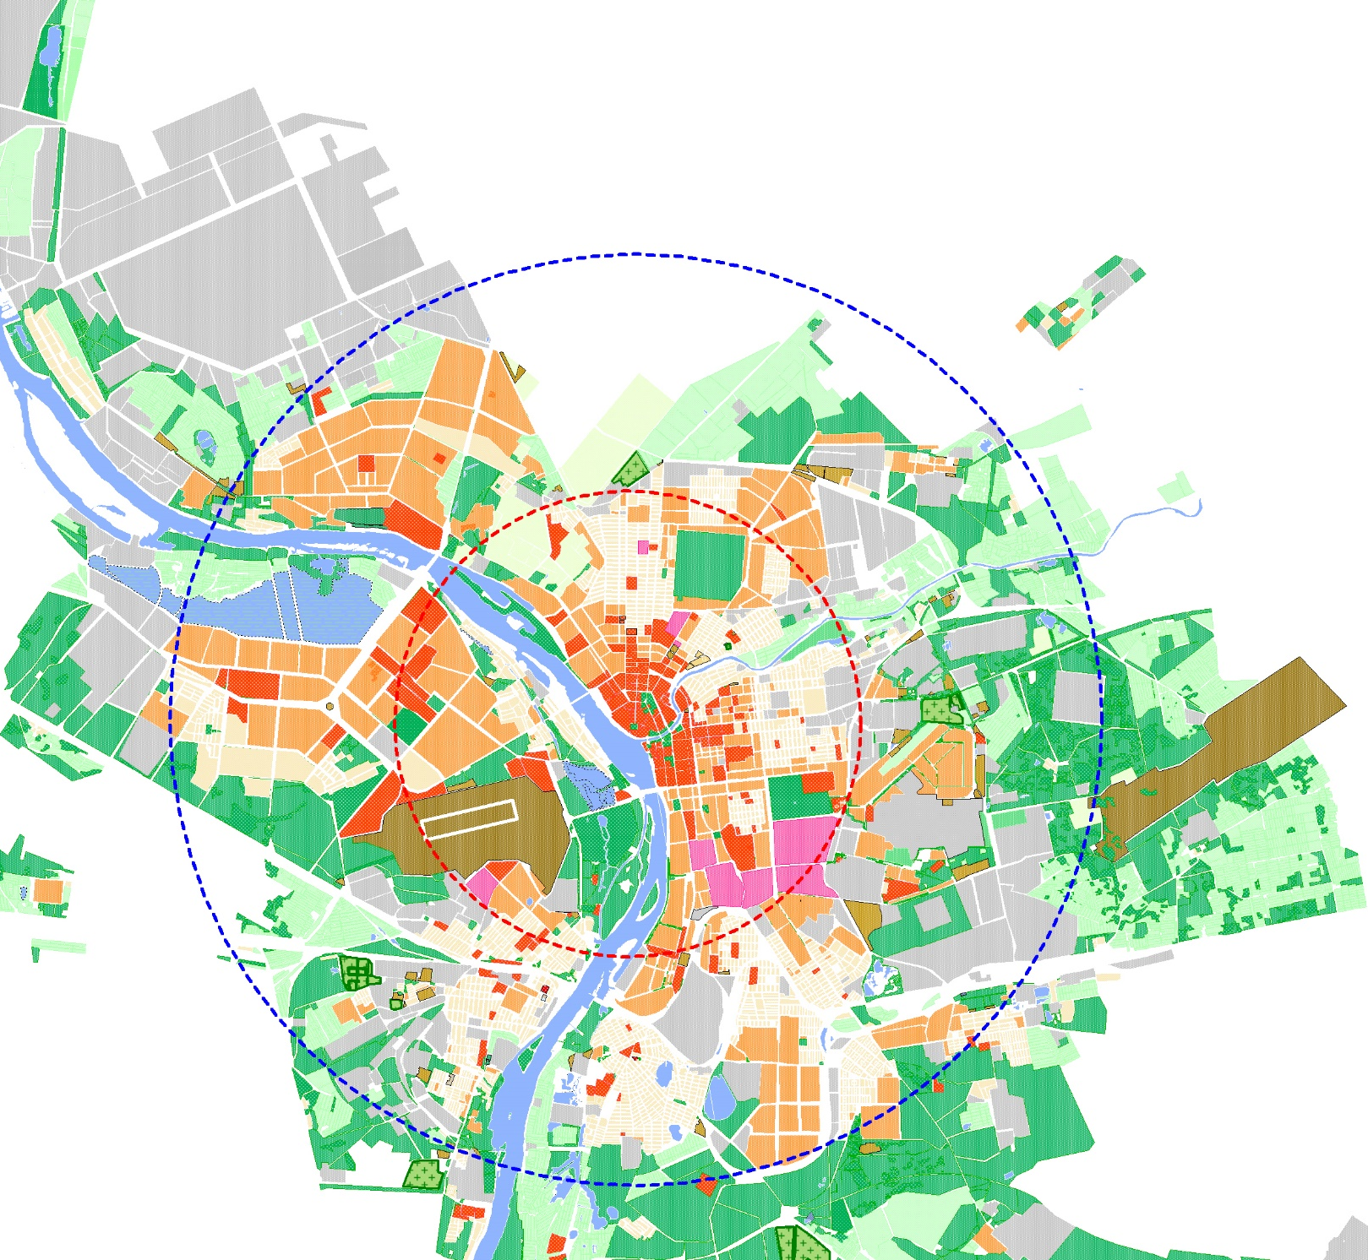
ПРОМЫШЛЕННЫЕ ЗОНЫ ОМСКА
Промзоны занимают более 20% территории
промзона «Советская»
промзона «Амурская»
промзона «Солнечная»
промзона «Куйбышевская»
промзона «Октябрьская»
промзона «Кировская»
промзона «Южная»

Slide 4
ОСНОВНЫЕ НАПРАВЛЕНИЯ РЕОРГАНИЗАЦИИ ПРОИЗВОДСТВЕННЫХ ТЕРРИТОРИЙ
(СОГЛАСНО ГЕНПЛАНУ ОМСКА)
Обеспеченность инженерной и транспортной инфраструктурой для создания благоприятных условий развития высокотехнологического производства и инвестиционной привлекательности.
Строительство на производственных территориях связанных с ними объектов научно-производственной, деловой, торговой, выставочной сфер деятельности.
Использование высвобождаемых производственных территорий для восстановления и развития территорий природного комплекса для общественного, делового, жилищного строительства.
Вынос промышленных предприятий из центральной части города на территорию промзон.

Slide 5
РАБОЧАЯ ГРУППА ПО РАЗВИТИЮ И РЕНОВАЦИИ ПРОМЫШЛЕННЫХ ЗОН
В настоящее время нет полной информации по промышленным территориям в городе Омске

Slide 6
АЛГОРИТМ РАБОТЫ ГРУППЫ
Информационный и экономический анализ состояния промышленных зон на территории города Омска
Описание промышленных зон и создание паспортов территорий
Выработка предложений и рекомендаций по дальнейшему использованию и развитию промышленных территорий с учетом мнения собственников
Содействие в привлечении потенциальных инвесторов на готовые промышленные площадки

Slide 7
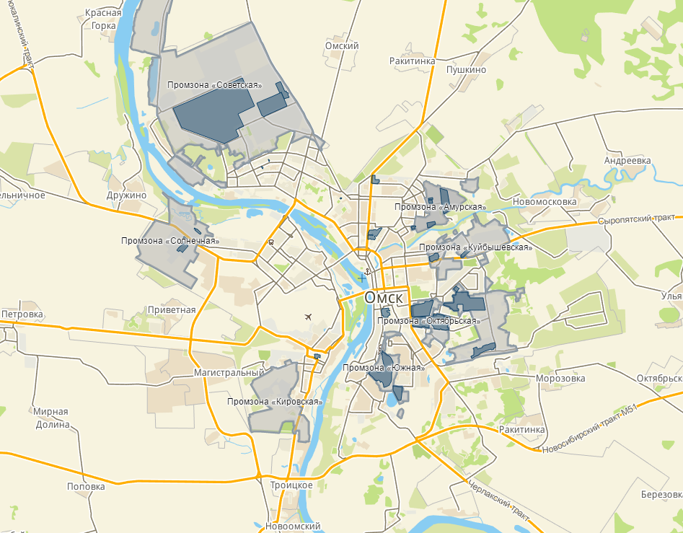
АНАЛИЗ СОСТОЯНИЯ ПРОМЫШЛЕННЫХ ЗОН ОМСКА
10 % территории промзон нуждаются в реновации (1000 га)

Slide 8
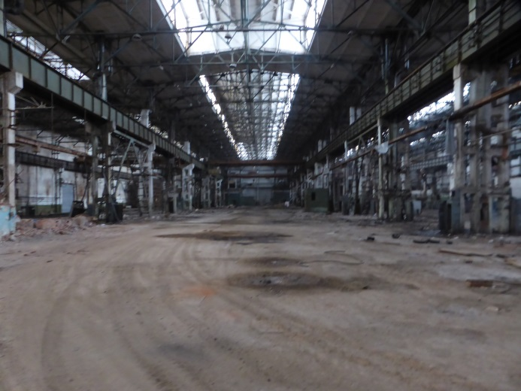
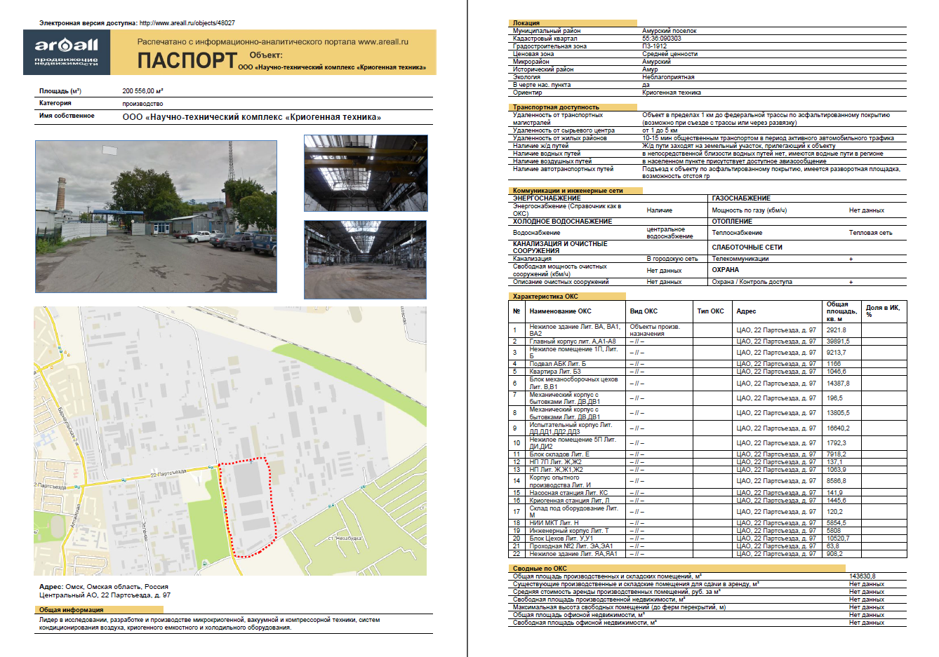
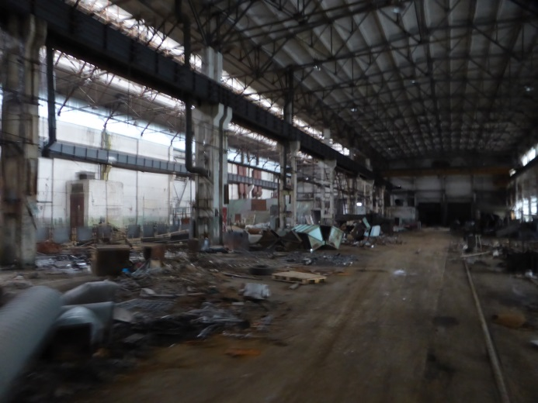
ОПИСАНИЕ ПРОМЗОН

Slide 9
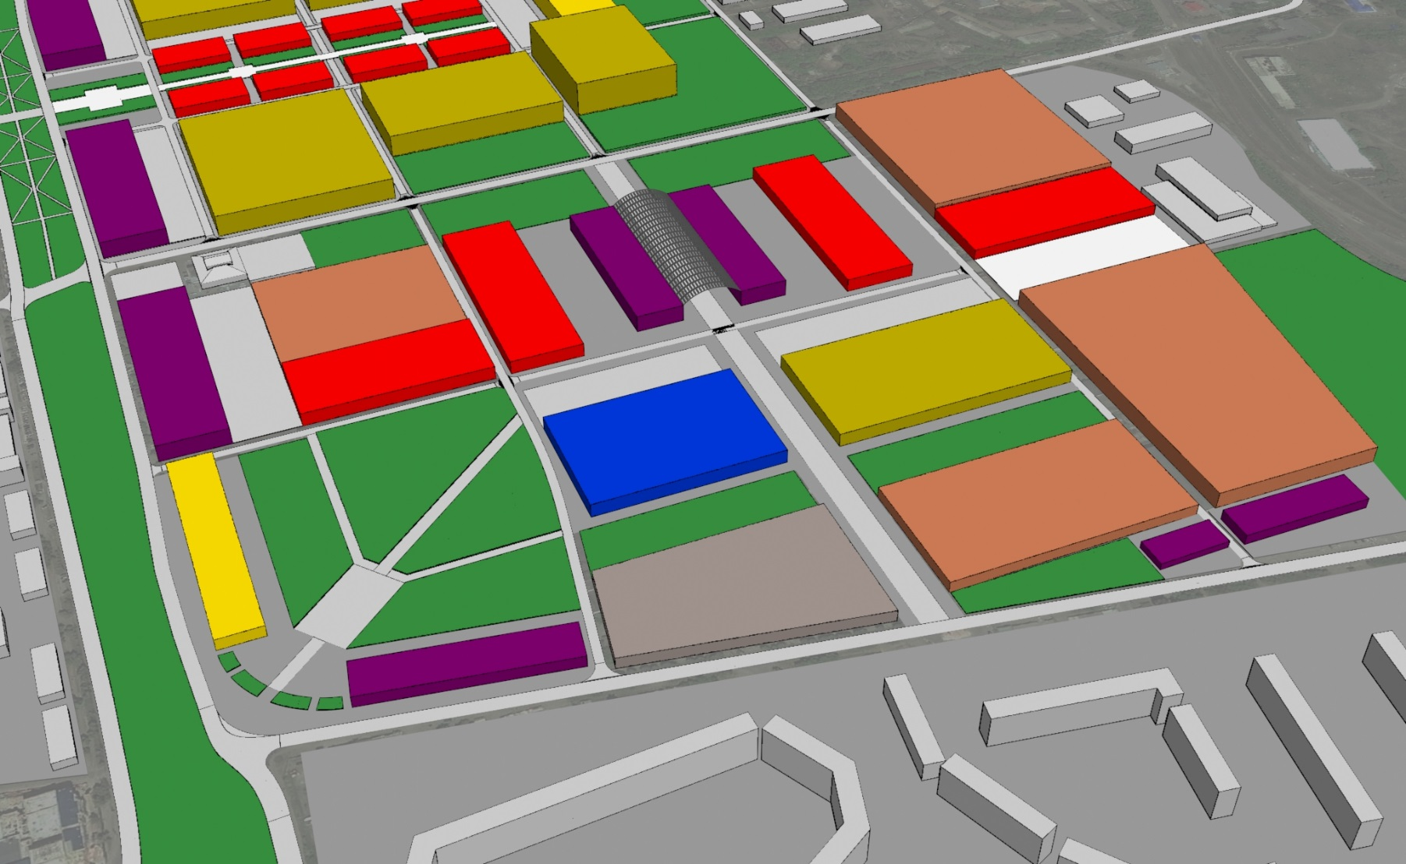
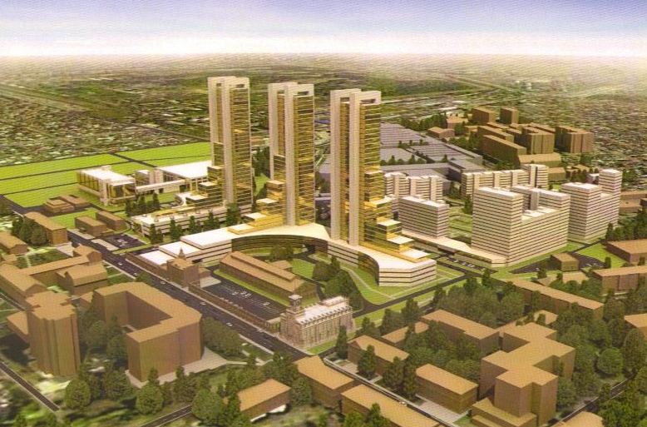
ПРОМЫШЛЕННЫЕ ПЛОЩАДКИ ОМСКА
Площадка ООО «НТК «Криогенная техника»
Площадка ПО «Полет» - филиала ФГУП «ГКНПЦ имени М.В. Хруничева»
Площадка бывшего агрегатного завода

Slide 10
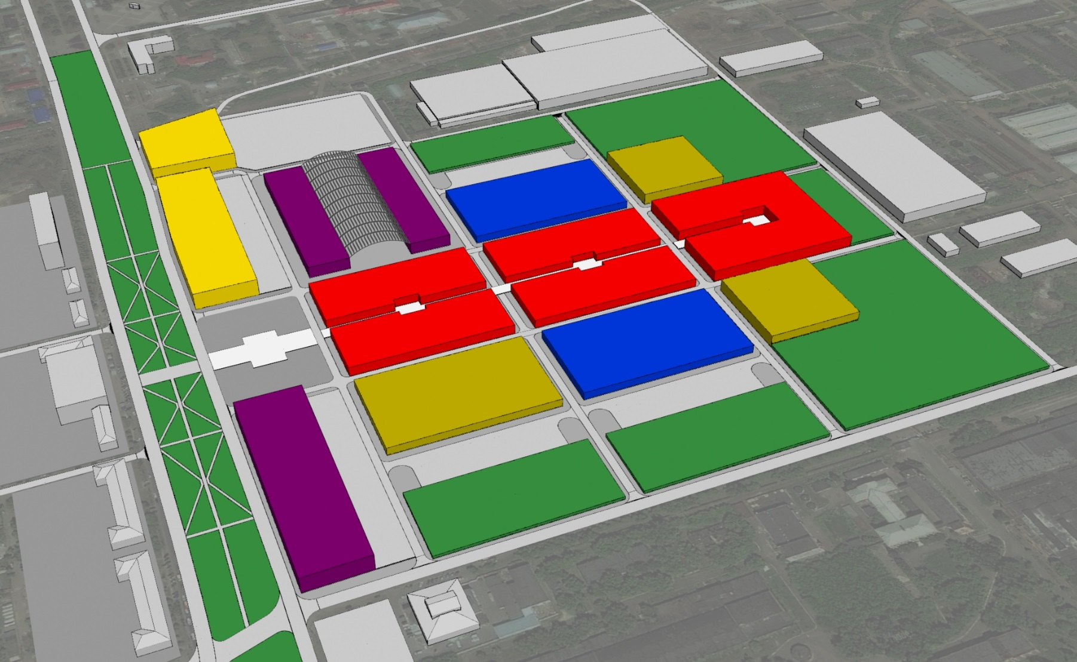
ПРОМЫШЛЕННЫЕ ПЛОЩАДКИ ОМСКА
Площадка «Комбинатская»
Площадки
завода имени Козицкого
Площадки Омского моторостроительного
объединения имени Баранова

Slide 11
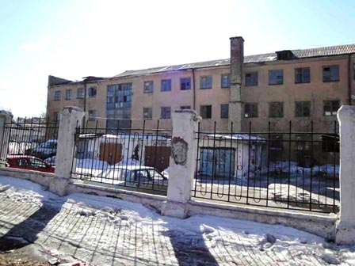
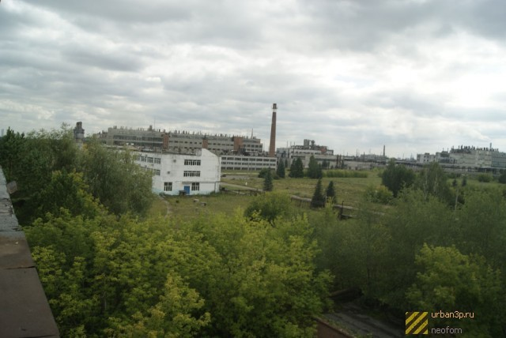
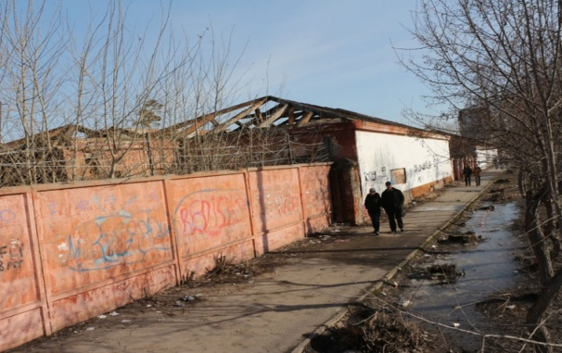
ПРОМЫШЛЕННЫЕ ПЛОЩАДКИ ОМСКА
Площадка АО «Омсктрансмаш»
Площадка
завода пластмасс
Площадка
территорий Министерства
обороны РФ

Slide 12
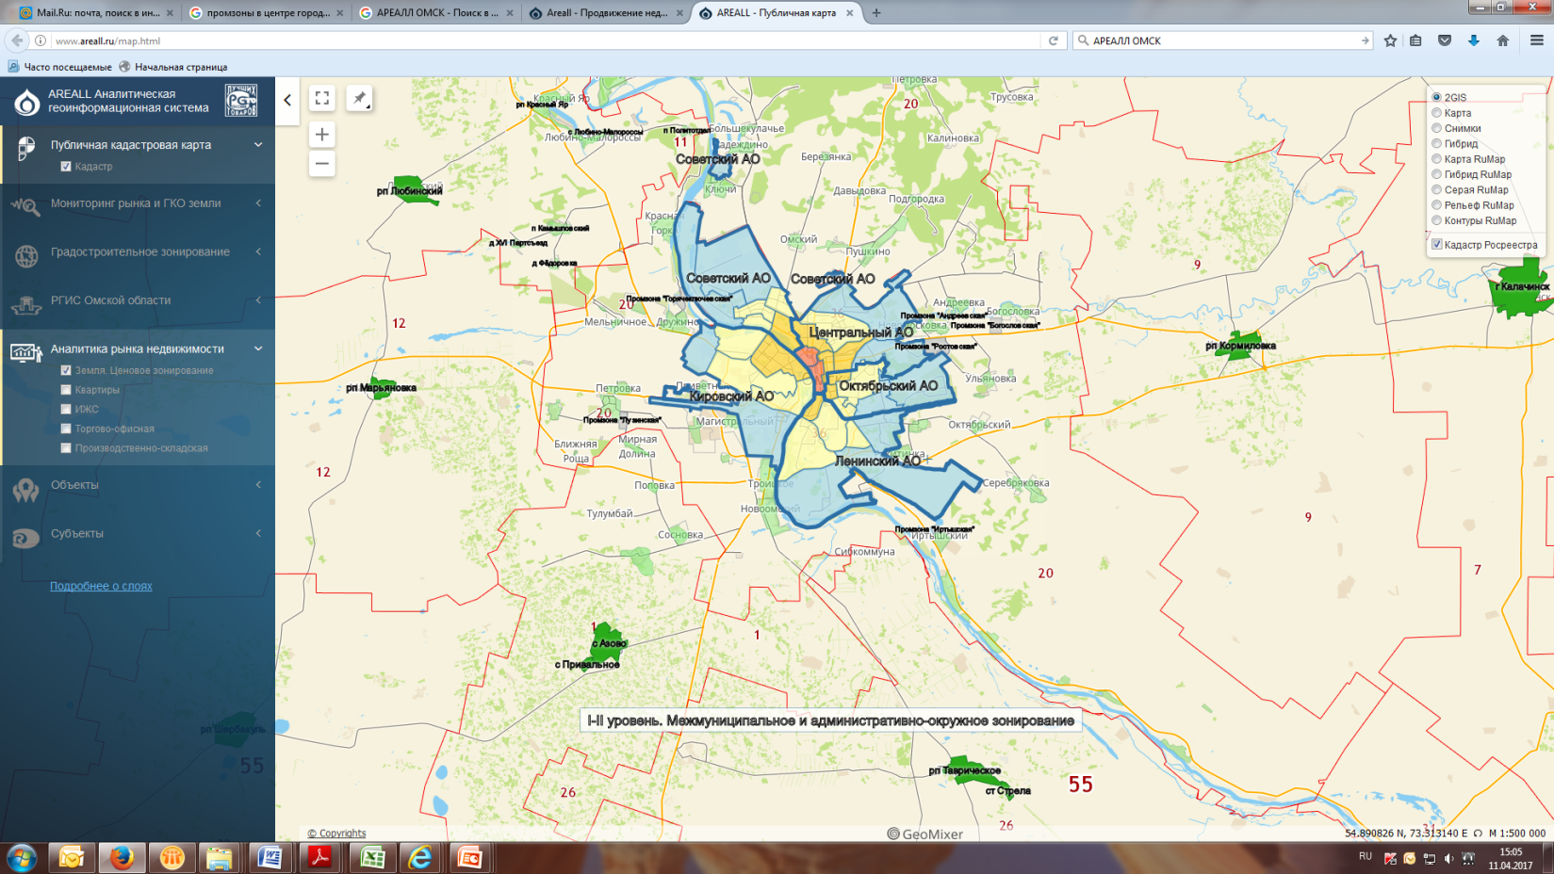
ПРОДВИЖЕНИЕ ИНФОРМАЦИИ О ПРОМЗОНАХ
http://www.areall.ru/map.html

Slide 13
ПРОДВИЖЕНИЕ ИНФОРМАЦИИ О ПРОМЗОНАХ
http://www.admomsk.ru/web/guest/progress/invest

Slide 14
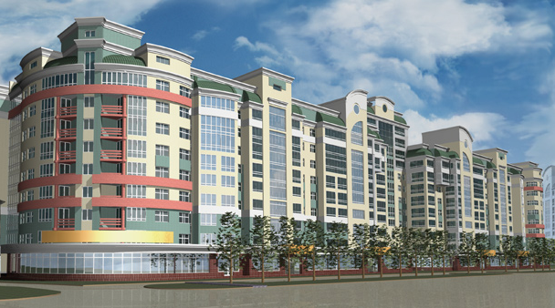
ИНТЕРЕС ГОРОДА В РАЗВИТИИ ПРОМПЛОЩАДОК
ЗЕМЕЛЬНЫЙ НАЛОГ
НАЛОГ НА ИМУЩЕСТВО ФИЗЛИЦ
ЗЕМЕЛЬНЫЙ НАЛОГ
НДФЛ

Slide 15
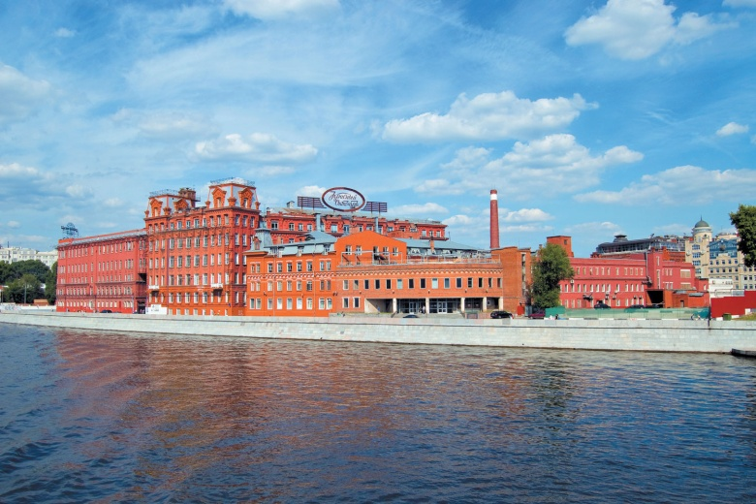
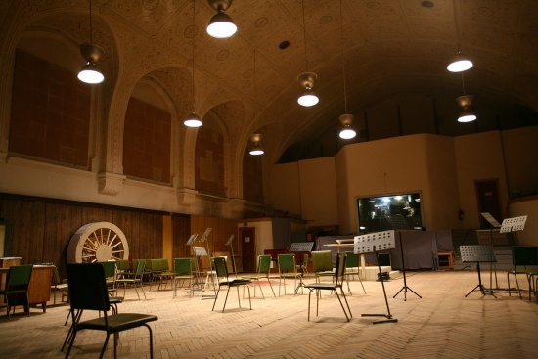
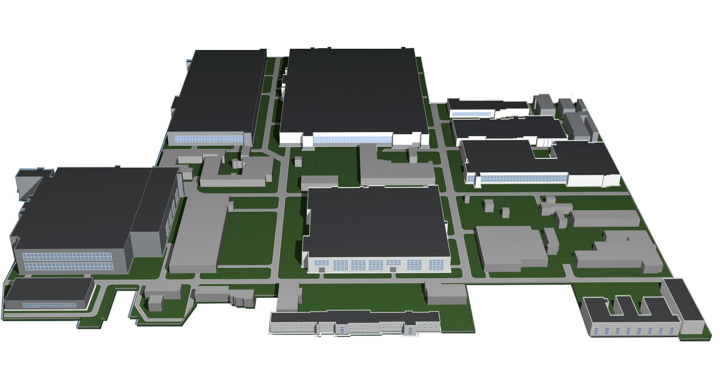
ВАРИАНТЫ РАЗВИТИЯ ПРОМЫШЛЕННЫХ ПЛОЩАДОК
Лофт-жилье
Выставочный центр
Технопарк

Slide 16
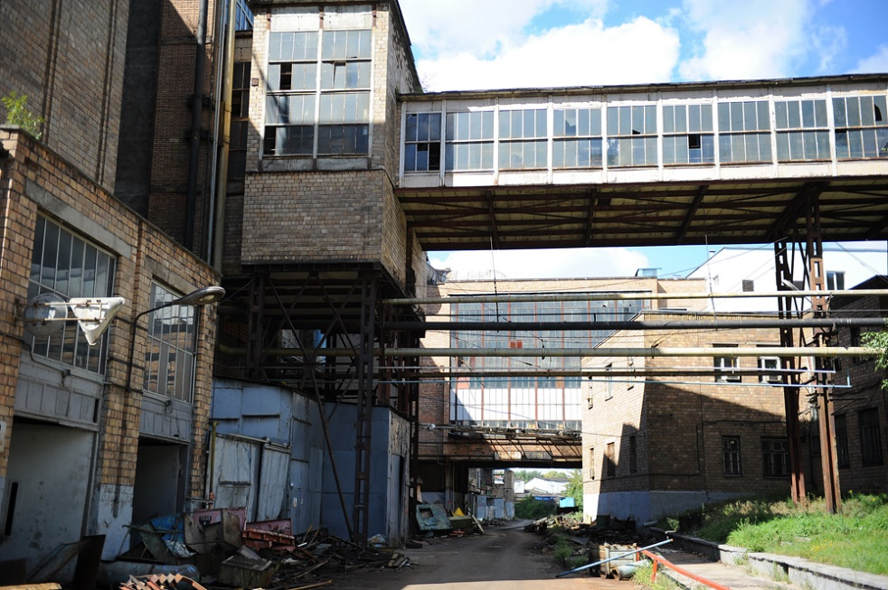
ПРОБЛЕМЫ РАЗВИТИЯ ПРОМЗОН
Наличие нескольких собственников у одной территории.
Отсутствие интереса у собственника земельного участка в развитии промплощадки.
Отсутствие конкурентных преимуществ у отдельных промплощадок по сравнению с другими территориями.
Отсутствие позиции органов власти по дальнейшему развитию территории промзон.
Ограниченность в распоряжении земельным участком ввиду статуса собственника промплощадки (предприятия ВПК).
Необходимость в некоторых случаях проводить восстановительные мероприятия в отношении земельных участков.

Slide 17
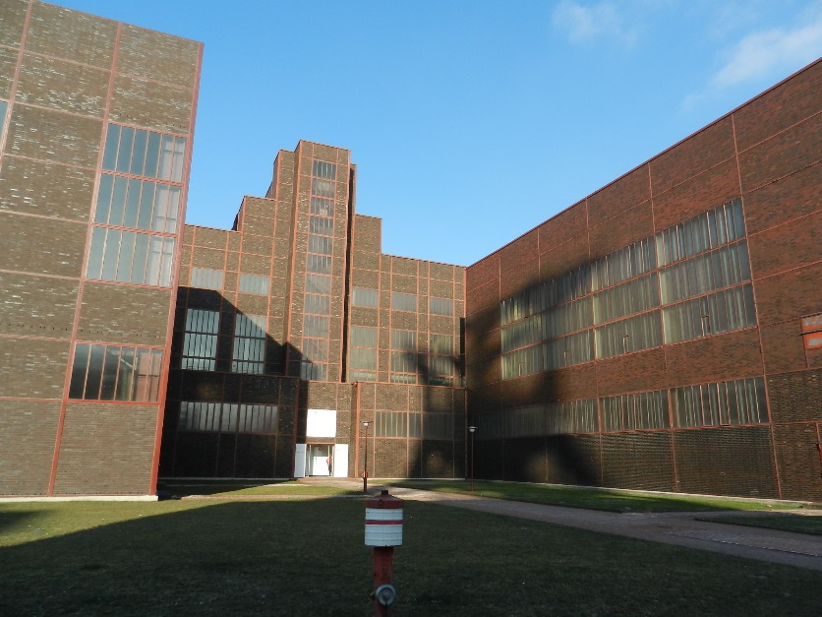
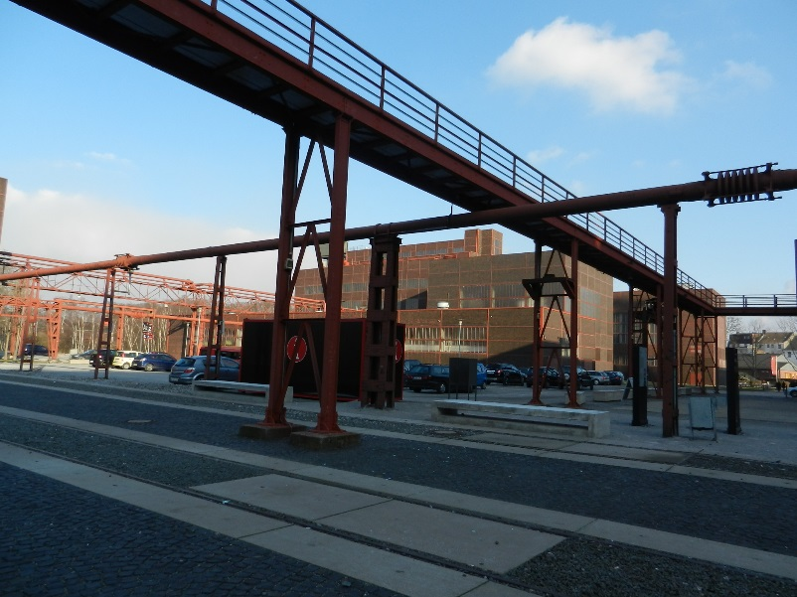
НАПРАВЛЕНИЯ РАЗВИТИЯ ПРОМЗОН
«Реиндустриализация» промзон.
Частичная «реиндустриализация» промзон.
3. Смена функционального назначения промзон.
4. Вынесение за границы центральной части городов вредных производственных функций.
5. Развитие механизмов господдержки развития промзон.

Slide 18
Благодарю за внимание!
ПАРФЕНОВА ОЛЬГА ЮРЬЕВНА,
директор департамента городской экономической политики Администрации города Омска

